Slide 1




If I can Dream
Powerpoint Diana
By – Celine Dion & Elvis Presley

Slide 2

Er moeten ergens lichten branden die helderder zijn.

Slide 3

Er moeten vogels hoger vliegen in een hemel die blauwer is.

Slide 4
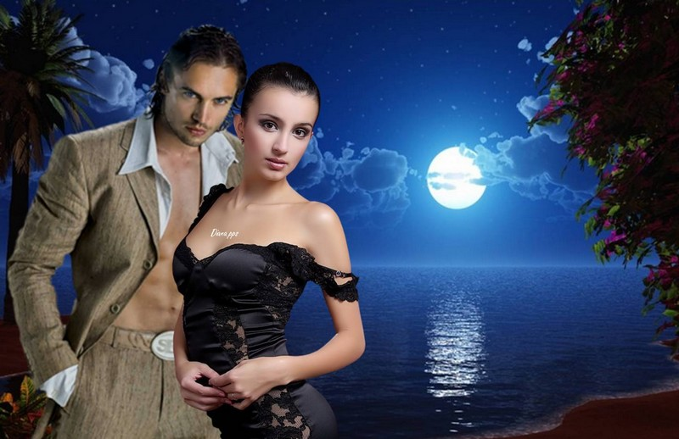
Als ik kan dromen van een beter land
waar al mijn broeders hand in hand lopen,

Slide 5

Diana pps
Als ik kan dromen van een beter land
waar al mijn broeders hand in hand lopen,

Slide 6
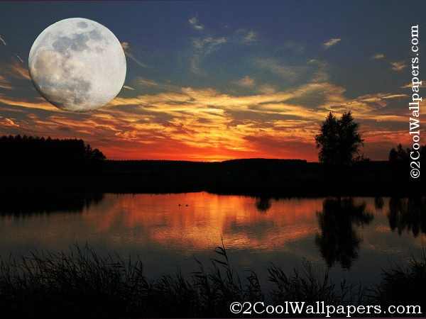
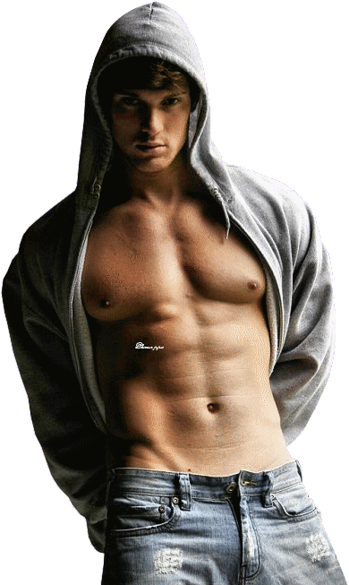
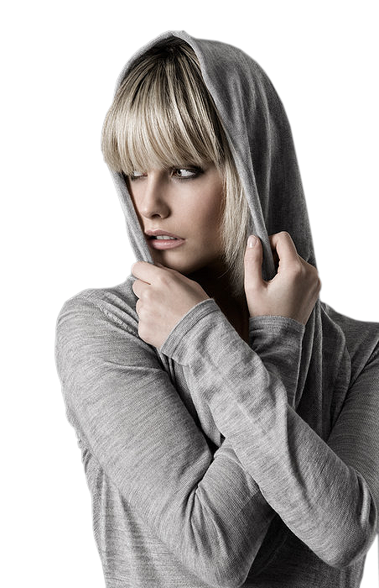
Diana pps
Diana pps
vertel me dan waarom, oh waarom, oh waarom kan mijn droom niet uitkomen?
Oh waarom, oh waarom.

Slide 7



Diana pps
Er moet ergens vrede en begrip zijn;
sterke winden van belofte die twijfel en angst zullen wegblazen

Slide 8



Diana pps
Diana pps
Als ik kan dromen van een warmere zon
waar hoop op iedereen blijft schijnen,

Slide 9
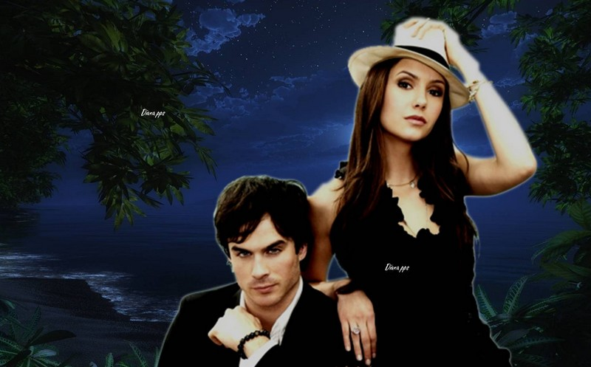
vertel me dan waarom, oh waarom, oh waarom wil die zon niet verschijnen?

Slide 10

We zijn verdwaald in een wolk met te veel regen.

Slide 11
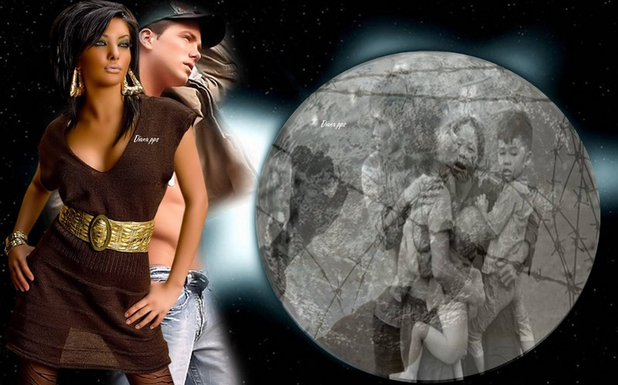
We zitten vast in een wereld die gekweld wordt door zoveel pijn.

Slide 12
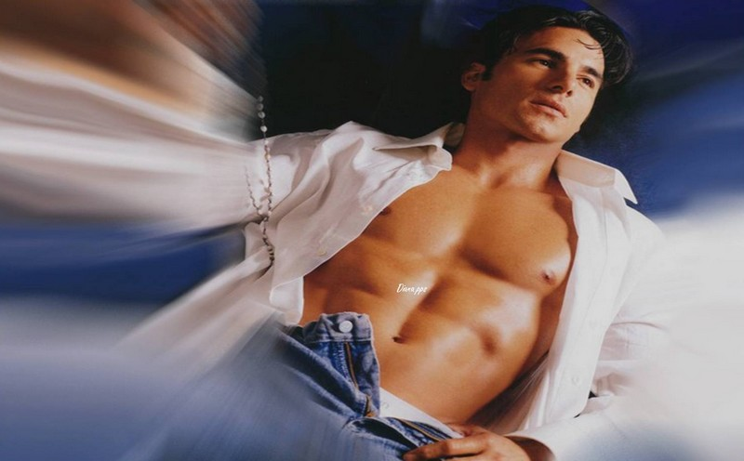
Maar zolang een man de kracht heeft om te dromen
kan hij zijn ziel bevrijden en vliegen.
Hij kan vliegen.

Slide 13
Maar zolang een man de kracht heeft om te dromen
kan hij zijn ziel bevrijden en vliegen.
Hij kan vliegen.

Slide 14


Diep in mijn hart is er een angstige vraag.(is er een angstige vraag)
Toch ben ik er zeker van dat het antwoord op een of andere manier zal komen.

Slide 15
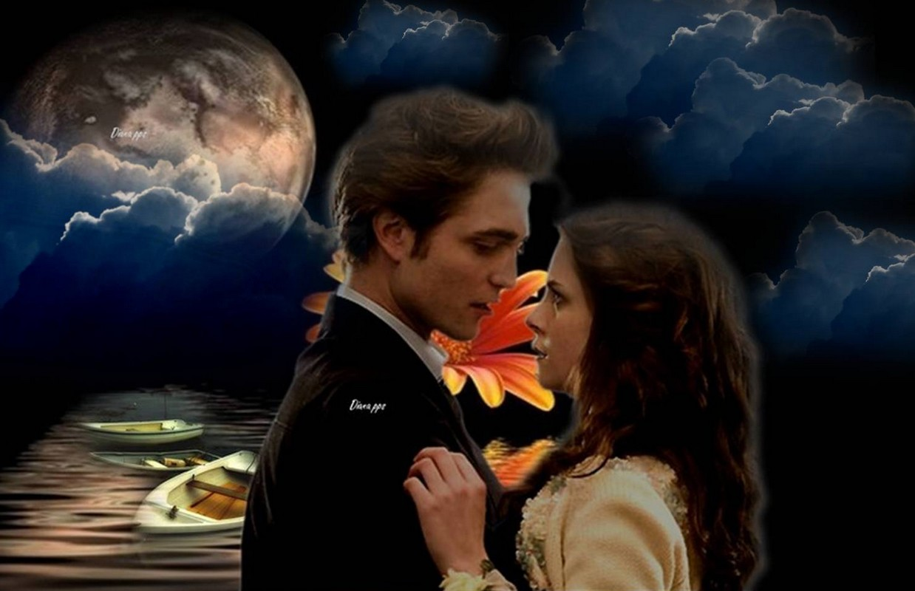

Daar in het donker is er een wenkend kaars, ooh ja.

Slide 16
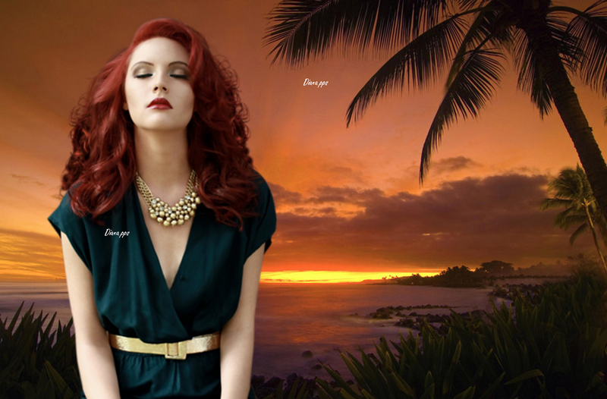
Zo lang ik kan denken, zo lang ik kan praten,

Slide 17
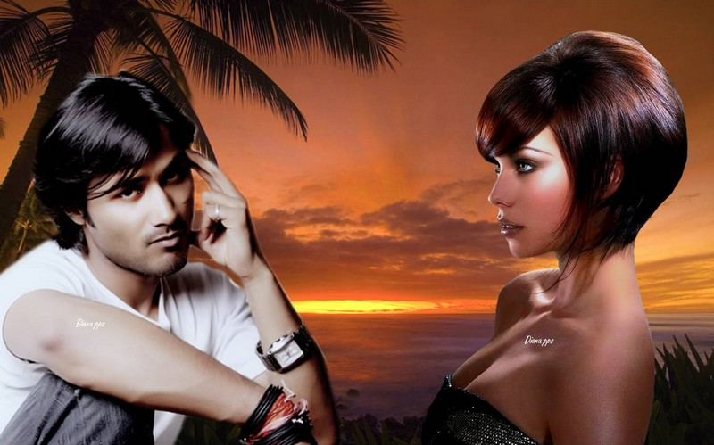
Zo lang ik kan denken, zo lang ik kan praten,

Slide 18
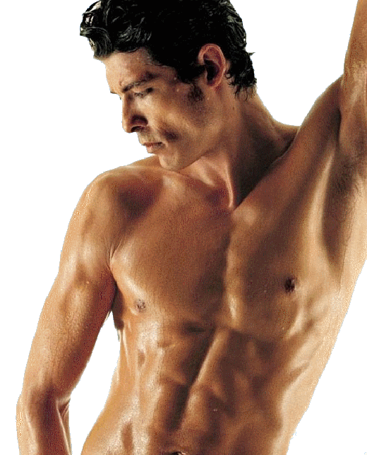
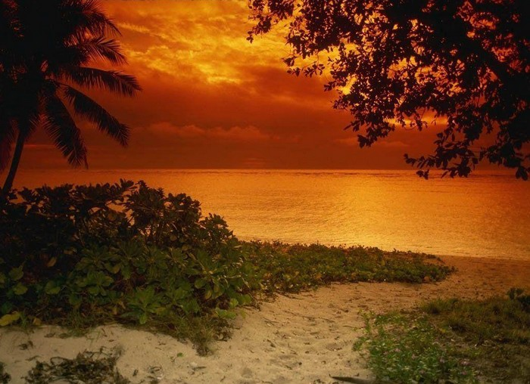
Diana pps
Zo lang ik kan staan:zo lang ik kan lopen,

Slide 19
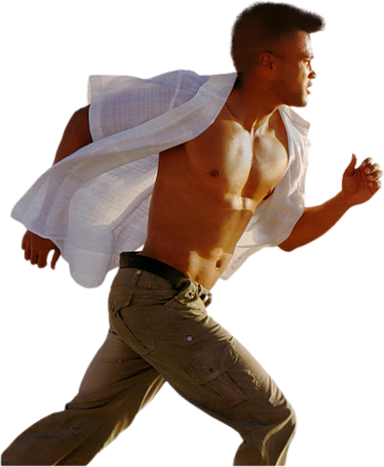
Diana pps
zo lang ik kan staan:zo lang ik kan lopen,

Slide 20
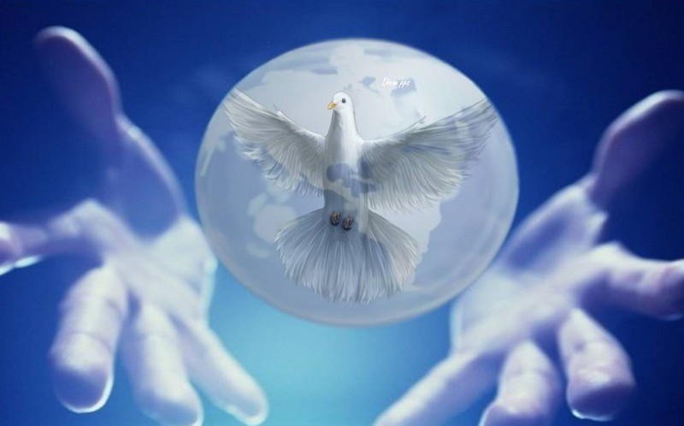
zo lang ik kan dromen, laat mijn droom alsjeblieft uitkomen,
ooooh, nu, op dit ogenblik,

Slide 21
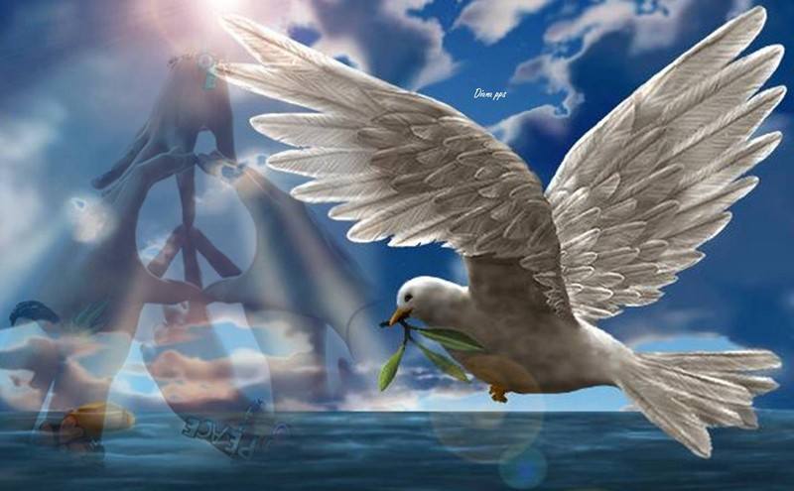
laat hem nu uitkomen, nu,
laat hem nu uitkomen.

Slide 22





